Slide 1
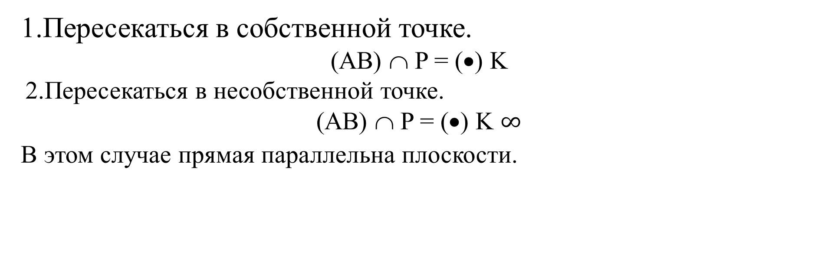
8 - ЛЕКЦИЯ. Взаимное положение прямой и плоскости. Пересечение прямой с плоскостью частного положения. Пересечение плоскостей, одна из которых – частного положения.
Взаимное положение прямой и плоскости
В пространстве прямая и плоскость могут быть в следующих положениях:
1.Пересекаться в собственной точке.
(АВ) ∩ P = (•) K
2.Пересекаться в несобственной точке.
(АВ) ∩ P = (•) K ‬$∞$
В этом случае прямая параллельна плоскости.

Slide 2
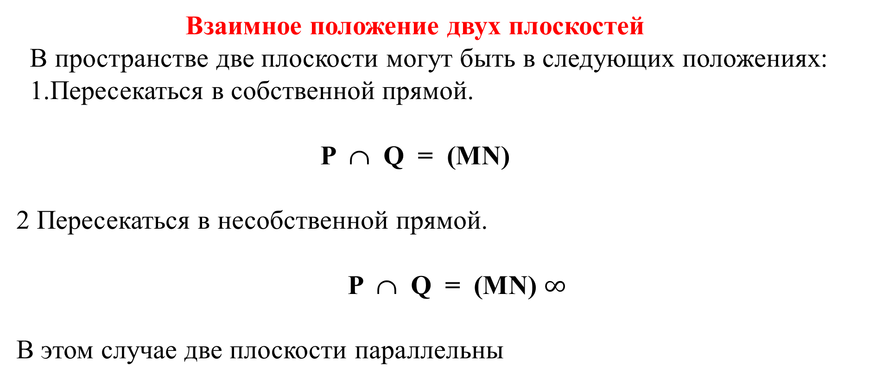
Взаимное положение двух плоскостей
В пространстве две плоскости могут быть в следующих положениях:
1.Пересекаться в собственной прямой.
P ∩ Q = (MN)
2 Пересекаться в несобственной прямой.
P ∩ Q = (MN) ‬$∞$
В этом случае две плоскости параллельны
Пересечение прямой с плоскостью частного положения
Рассмотрим пространственный чертеж горизонтально- проецирующей плоскости Р и прямую (АВ) общего положения (рис.67).

Slide 3

V
PV
M
B
A
N
P
Px
$∟$
x
C
0
b
m
n
a
c
PH
H
Рис. 67

Slide 4
Прямая (АВ) с плоскостью Р пересекается в одной точке.
(АВ) ∩ P = (•)М
Следует отметить, что точка пересечения прямой с плоскостью одновременно принадлежит и прямой, и плоскости. В случае, если плоскость частного положения, то решение задачи упрощается, т.к. одна проекция точки пересечения с такой плоскостью будет на соответствующем следе плоскости. Обозначив ее с помощью вертикальной линии связи, находим вторую проекцию точки пересечения прямой с проецирующей плоскостью P. (рис.68)

Slide 5
b’
PV
m’
a’
n’
Px
$∟$
c’
x
b
m
n
a
PH
c
рис. 68

Slide 6
Из точки В прямой (АВ) проводим прямую общего положения (ВС) и рассмотрим пересечение ее с плоскостью Р. (рис.67,68).
(ВС) ∩ P = (•)N
Пересечения плоскостей, одна из которых–частного положения
Пересекающие прямые (АВ) и (ВС) образуют плоскость общего положения.
Плоскость общего положения - Δ АВС пересекается с плоскостью P частного положения по прямой линии.
(MN) ⊂ Р ∧ (MN) ⊂ (Δ АВС) ⇒ Р ∩ (Δ АВС) = (MN)
Горизонтальная проекция линии пересечения этих плоскостей проецируется на горизонтальный след горизонтально- проецирующей плоскости P.

Slide 7
Заключение: Если одна из пересекающихся плоскостей является плоскостью частного положения, то в этом случае одна проекция линии их пересечения будет известна. Обозначив его, находят вторую проекцию линии пересечения этих двух плоскостей.
Пример: Определить линию пересечения плоскости общего положения Q(Δ АВС) с горизонтальной плоскостью Р. (рис.69).

Slide 8
Дано:
Q(Δ АВС) ∧
P(P_{V}), P || H
Определить:
(MN) = Р ∩ Q
b’
m’
n’
PV
a’
c’
x
a
m
c
n
рис. 69
b

Slide 9


Пример: Определить линию пересечения плоскости общего положения
P(P_{H} , P_{V}), с горизонтальной плоскостью Q. (рис.70).
Дано: P(P_{V} P_{H}) ∧ Q(Q_{V}), Q || H
Определить: Р ∩ Q = (MN) || H
PV
QV
n’
m’
x
Px
n
$$∥$$
$$∥$$
m
рис. 70
PH

Slide 10
Заключение: Когда одна из пересекающихся плоскостей общего положения, а другая - горизонтальная плоскость, следовательно, характер линии пересечения этих плоскостей - горизонтальная прямая.

Slide 11
Пересечение двух плоскостей общего положения. Пересечение прямой линии общего положения с плоскостью общего положения. Пересечение двух плоскостей общего положения Пространственный чертеж пересечения двух плоскостей общего положения Q(QH , QV) и P(PH , PV) приведен на рис.71.

Slide 12
QV
Pv
V
P
N
Q
Px
QX
0
x
M
QH
PH
H
Рис.71.

Slide 13
Из чертежа видно, что две плоскости пересекаются по прямой линии (MN), чтобы провести ее достаточно было обозначить точки пересечения одноименных следов заданных плоскостей.
Q_{V} ∩ P_{V} = (•)N(n , n′) и Q_{H} ∩ P_{H} = (•)M(m, m′)
Построение линии пересечения плоскостей Q и P приведено на эпюре (рис.72).

Slide 14
Pv
QV
n'
Px
n
m'
QX
X
X
m
PH
Рис.72
QH

Slide 15
Если одноименные следы двух пересекающихся плоскостей общего положения не пересекаются в пределах чертежа, то в этом случае для построения линии пересечения данных плоскостей используют вспомогательную плоскость и в качестве такой плоскости берут плоскости частного положения.
На рис. 73 приведен эпюр двух пересекающихся плоскостей общего положения.

Slide 16
Pv
QV
SV
1’
n'
2’
Px
1
m'
QX
X
X
$$∥$$
2
$$∥$$
n
$$∥$$
m
$$∥$$
PH
QH
Рис.73

Slide 17
Дано: Q(Q_{H} , Q_{V}) ∧ P(P_{H} ,P_{V})
Определить: (MN) = Q ∩ P
Решение:
1) Для определения точки M(m , m′) отмечаем пересечения горизонтальных следов плоскостей Q и Р.
2) для определения точки N (n , n′) проводим вспомогательную горизонтальную плоскость S.
(S ∩ P) ∩ (S ∩ Q) = N(n , n′).
Вспомогательная горизонтальная плоскость S, пересекаясь данными двумя плоскостями, образует горизонтальную прямую (1,2) и, в свою очередь, горизонтальная прямая пересекается в точке N(n , n′).
Если одна из пересекающихся плоскостей общего положения выражена следами, а другая в виде треугольника, то также используют вспомогательную плоскость частного положения.

Slide 18
Пример: Определить линию пересечения двух плоскостей общего положения Q (Δ АВС) и P(P_{H} ,P_{V}) (рис.74).
b’
Pv
1’
m‘
SV
2’
3’
4’
n’
5’
QV
a'
c‘
X
5
Px
a
3
c
4
1
2
n
b
PH
m
Рис.74

Slide 19
Дано: Q (Δ АВС) ∧ P(P_{H} ,P_{V})
Определить: (MN) = Q ∩ P
Решение: 1) Для определения точки M (m, m′) проводим
вспомогательную горизонтальную плоскость S.
(S ∩ P) ∩ (S ∩ Q) = M(m, m′)
2) для определения точки N(n , n′) проводим
вспомогательную горизонтальную плоскость R.
(R ∩ P) ∩ (R ∩ Q) = N(n , n′)
Заключение: Если из пересекающихся плоскостей обе общего положения, то характер линии их пересечения будет также общего положения.

Slide 20
Пересечение прямой общего положения с плоскостью общего положения
На рис. 75 приведен пространственный чертеж прямой (АВ) и плоскости Р общего положения.

Slide 21
A
Q
B
M
K
N
P
Рис.75

Slide 22
Для построения точки пересечения прямой с плоскостью общего положения необходимо выполнить следующие три условия:
(АВ) ∩ P = (•) K
Через данную прямую (АВ) провести некоторую вспомогательную плоскость Q частного положения.
(АВ) ⊂ Q
2. Построить прямую (MN) пересечения данной плоскости Р со вспомогательной Q
Q ∩ P = (MN)
3. Определить точку встречи К данной прямой (АВ) с линией пересечения (MN) двух плоскостей P и Q.
(MN) ∩ (AB) = (•) K

Slide 23
Пример: Определить точку встречи прямой (АВ) с плоскостью Р общего положения (рис.76).
Дано:
P(P_{H} ,P_{V}) ∧ (АВ)
Определить:
(•) K =(АВ) ∩ P

Slide 24
QV
PV
a‘
m’
k’
b’
PX
n'
X
m
$∟$
X
b
k
n
a
PH
Рис.76
QH

Slide 25
Пример: Определить точку встречи прямой (АВ) с плоскостью
Р(Δ СDE) общего положения (рис.77).
Дано: P(Δ СDE) ∧ (АВ)
Определить: (•) K = (АВ) ∩ P

Slide 26
a‘
d‘
m‘
k’
c’
n’
QV
e‘
$∟$
b’
X
e
a
c
n
к
m
d
b
Рис.77
QH

Slide 27
Спасибо за внимание!

